Slide 3
Te Reo Maaori
Whakakahore

Slide 4
Pūmahi
Ko te pūmahi he kupu anō mō te tohu wā.
tūmahi
Ko te tūmahi he momo kupu mahi.
kaimahi
Ko te kaimahi te kiripuaki o te rerenga kōrero.
i/ki
Ko te kupu hono i te rerenga.
Aronga o te mahi
Ko te aronga o te mahi te whainga o te mahi.

Slide 5
Pūmahi
Tūmahi
Kaimahi
I te
Ka
Kei te
Kua

Slide 6
Hei Mahi 1 (Kei te)
Kei te tatari te whānau.
Kei te hīkoi te whānau.
Kei te hanga whare a Hemi.
Kei te whaikōrero a Hone.
Kei te Karanga a Maria.
Kei te hotuhotu te manawa a Riria.
Kaore te whānau i te tatari.
.
.
.
.
.

Slide 7
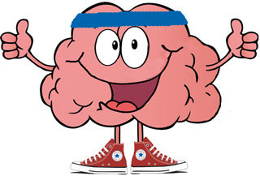
WHAKATAA BRAIN - BREAK
5 meneti

Slide 8
Hei Mahi 2 ( I te)
I te whāngai ahau i taku kuri.
I te peke te te tangata i te kēti i te ata nei.
I te ngōki te pēpi i runga i te pātītī.
I te whaikōrero a pāpā i runga i te marae.
I te pana a Matiu i a Rawiri i te ata nei.
Kaore au i te whāngai i taku kuri.

Slide 9
Hei Mahi 3 ( Ka )
Ka kite au i a koe āpōpō.
Ka whakarite au i ngā mahi āpōpō.
Ka whakakore au i ngā mahi toi i te rangi nei.
Ka whiriwhiri au ko wai ka toa i te rangi nei.
Ka waiata au i tōku waiata i te ahiahi nei.
Kaore au e kite i a koe āpōpō.

Slide 10
WHAKATAA BRAIN - BREAK
5 meneti

Slide 11
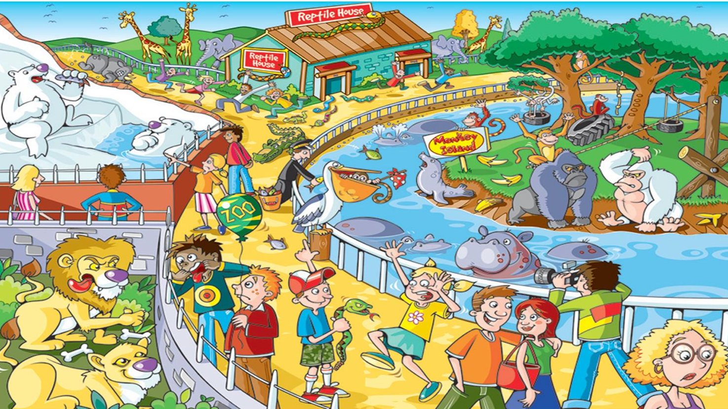
Tuhia kia 10 ngā rerenga kōrero e hāngai pū ana ki tēnei pikitia.
Tokomaha ngā kararehe rerekē kei roto i tēnei pikitia.

Slide 12
WHAKATAA BRAIN - BREAK
KEEMU

Slide 13
Keemu Patapatai
Ko wai te pirimia o Aotearoa?
E hia ngā kaiako o Te Whānau Rumaki Reo?
He aha te huaketo e rere haere ana i tēnei wā?
He aha te tino kaimoana a Whaea Pikiteora?
He aha te tino kaimoana a Whaea Amihera?
Tika/teka rānei 8 x 8 = 69?
Tika/Teka rānei 9 x 12 = 108?
He aha te tikanga o te kupu mirimiri?

Slide 14
PAANGARAU
TAURANGI

Slide 15
Kei te hui te whānau Ihipa ki te marae. Kua whakaritea ngā ringawera i ngā tēpū i roto i te wharekai.
1 tēpu = 6 tūru
2 tēpū = 10 tūrū
3 tēpu = 14 tūrū
E hia ngā tūru me tiki mēna e 10 ngā tēpu?

Slide 16
E hia ngā tūrū mēna 100 ngā tēpu?

Slide 17
E hia ngā tūrū mēna 250 ngā tēpu?

